Slide 1
Inteligencia Artificial (IA)
Paola Vinueza

Slide 2
IA Generación de Textos (Chat GPT / Claude)
Las tecnologías de generación de texto con IA, como ChatGPT, desarrollada por OpenAI y Claude de Anthropic, están diseñadas para comprender y generar textos similares a los de los humanos. Claude, que se lanzó en marzo de 2023, puede manejar textos más largos mejor que ChatGPT, lo que permite una mejor comprensión de documentos y conversaciones complejos. Ambos sistemas utilizan técnicas avanzadas de aprendizaje automático para la comprensión del lenguaje natural.
Video Reflexivo
https://youtu.be/znq3ql6wqnE?si=PPa0eGlDvjqckWza

Slide 5
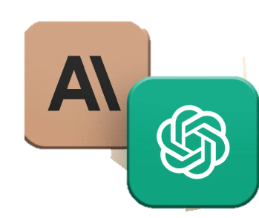
Claude vs. ChatGPT: ¿cuáles son sus diferencias?
ChatGPT: la revolución de la conversación con modelos de lenguaje
Claude: el nuevo protagonista en la escena de modelos de lenguaje
Disponibilidad en países: ChatGPT está disponible en más países que Claude. De hecho, a la hora de intentar registrarte desde España, el mensaje que te manda la herramienta (en inglés) es: «Desafortunadamente, Claude.ai solo está disponible en ciertas regiones ahora mismo. Estamos trabajando para poder llegar a más naciones pronto».
Velocidad en la respuesta: el tiempo de respuesta es muy similar entre los dos simuladores de texto, quizá un poco más lento en Claude, pero nada reseñable.
Comprensión de textos largos: Claude admite textos más largos que ChatGPT, por lo que es capaz de conseguir una mejor comprensión de archivos y conversaciones extensas.
Enfoque ético: uno de los puntos que destacan los analistas de estas herramientas de inteligencia artificial es que Claude tiene un enfoque más ético que ChatGPT.
Información actualizada: de ChatGPT, por su parte, destacan que cuenta con una información más actualizada que la de su rival.
Suscripción prémium: muchas personas usan estas herramientas en su modelo gratuito, pero ambas cuentan con una suscripción prémium del mismo precio, 20 dólares al mes.

Slide 6
IA Presentaciones (Gamma/ Beatiful IA/ Tome)
Gamma, Beautiful AI y Tome son plataformas basadas en IA diseñadas para ayudar a los usuarios a crear presentaciones, documentos y sitios web de forma rápida y eficiente. Gamma se centra en permitir la generación rápida de contenido, mientras que Beautiful AI se especializa en crear presentaciones visualmente atractivas. Tome transforma el contenido educativo en presentaciones mediante IA. Estas herramientas agilizan significativamente el proceso de creación de contenido, ya que requieren un tiempo y un esfuerzo mínimos.

Slide 7
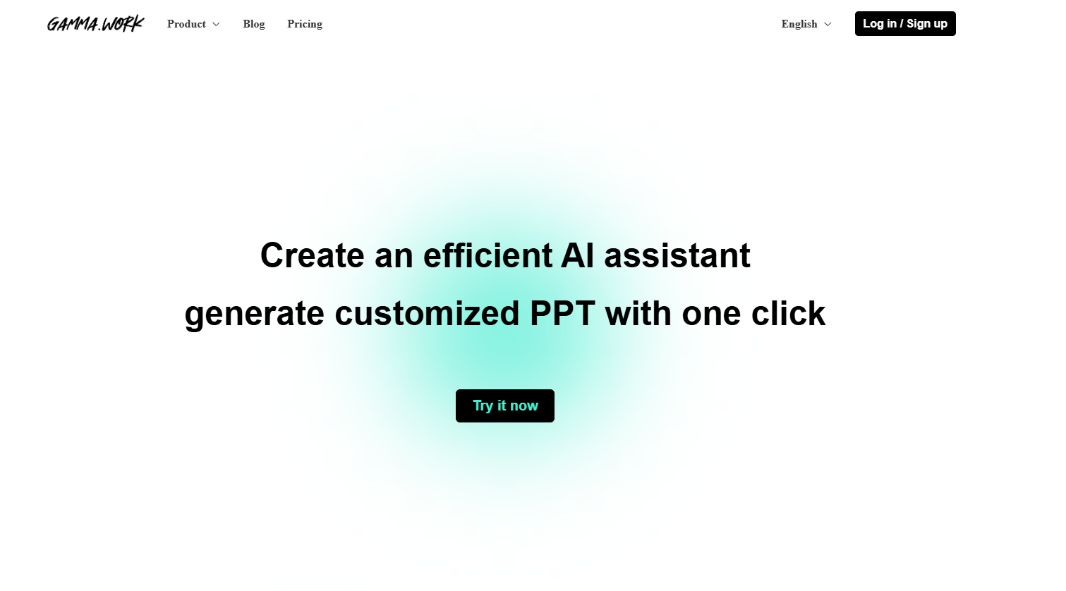
GAMMA IA and TOME Gamma and Tome are both AI-powered platforms designed for creating and presenting content. Gamma focuses on providing users with greater control and customization over their presentations, while Tome emphasizes efficiency and simplicity in content creation. They have different user experiences based on these priorities, which may influence users' choices.

Slide 8
Beautiful IA Beautiful.ai es un software de presentación basado en inteligencia artificial diseñado para ayudar a los usuarios a crear documentos visualmente atractivos. Automatiza el proceso de diseño, lo que facilita la colaboración entre equipos y el mantenimiento de la coherencia de la marca.

Slide 9
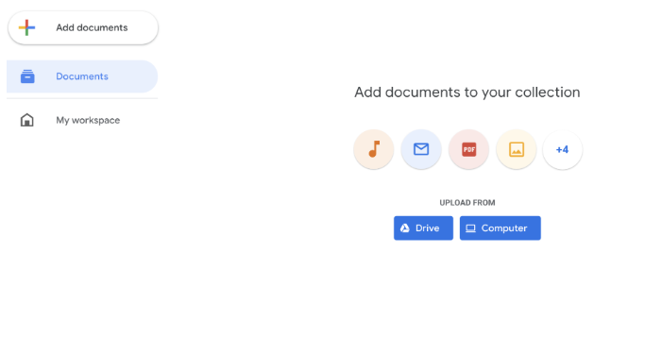
IA Audio y Video (Colosian / Pin point)
Pinpoint es una herramienta de investigación que ayuda a periodistas y académicos a explorar y analizar grandes colecciones de documentos . Con Pinpoint, puede cargar y buscar palabras o frases específicas, ubicaciones, organizaciones y personas en cientos de miles de documentos, imágenes, correos electrónicos, notas escritas a mano y archivos de audio.
Pinpoint permite procesar cientos de miles de documentos con inteligencia artificial, para subir a la plataforma esa cantidad de información sin tropiezos es necesario conocer sus características.

Slide 10
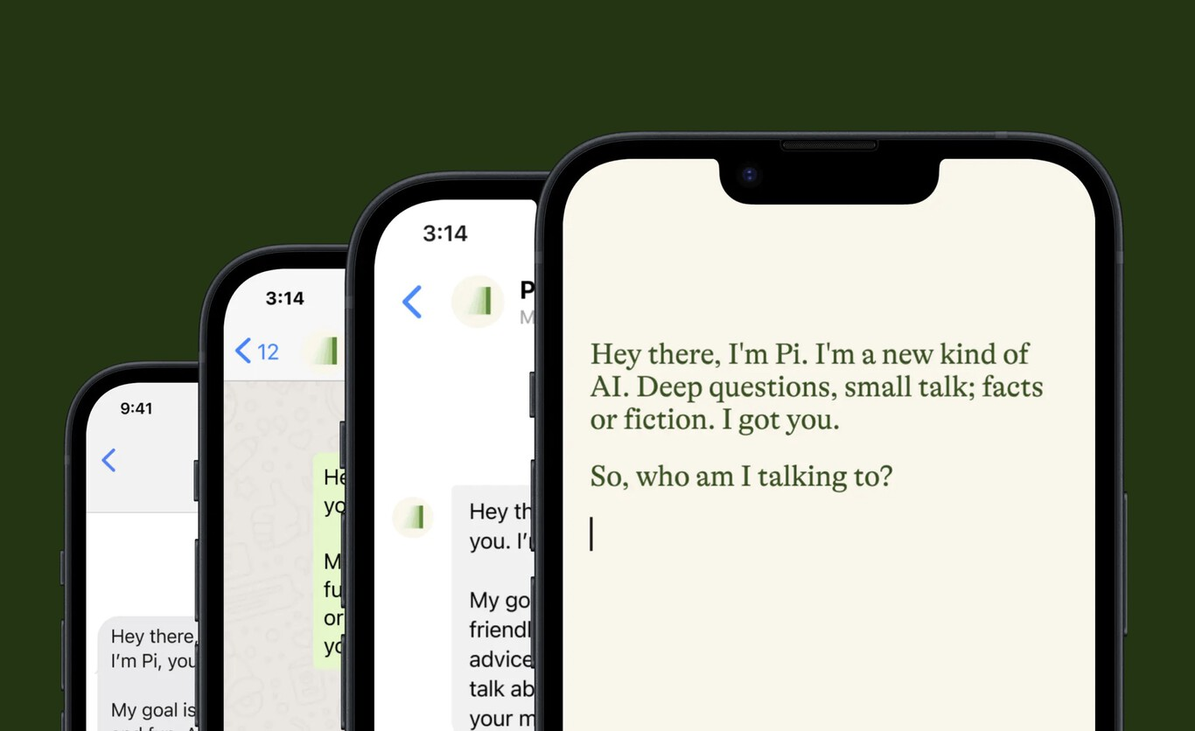
Chat bot (Pi, Bot Writer)
Un chatbot es un software basado en Inteligencia Artificial capaz de mantener una conversación en tiempo real por texto o por voz. En el primer caso, nos encontramos con los chatbots de atención al cliente que podemos
Pi es un innovador compañero de IA diseñado para brindar soporte personalizado, conversaciones amigables y orientación útil en un formato conversacional . encontrar en webs de bancos, seguros, viajes, restauración, etc.
Conversar. Ese es el único y último objetivo de Pi, el chatbot creado por Inflection AI. Este desarrollo lleva un año fraguándose y la idea es distinta a la que plantean otros competidores como ChatGPT. Uno de sus creadores, Mustafa Suleyman (que fue uno de los tres fundadores de DeepMind antes de ser adquirida por Google) lo explicaba en Financial Times: "Hay muchas cosas que Pi no puede hacer. No hace listas, ni codifica, no hace planes de viaje, no escribirá tu estrategia de marketing, ni tu redacción para la escuela. Está diseñado exclusivamente para una conversación relajada, informativa y de apoyo".

Slide 11
IA Investigación (Scispace / Elicit)
Scispace y Elicit son asistentes de investigación potenciados por IA que mejoran la eficiencia de los procesos de revisión de literatura. Permiten a los usuarios analizar artículos de investigación rápidamente, automatizar tareas como resumir y extraer datos, y ayudar a comprender artículos complejos en términos más simples. Estas herramientas están diseñadas para agilizar el proceso de investigación conectando a los usuarios con una amplia base de datos de artículos académicos y temas relacionados.

Slide 12
Copilot, Bing chat, Gemini

Slide 13
Copilot, Bing chat, Gemini
Este es un asistente de IA de uso general, tiene una amplia gama de tareas. Los usos para tareas que involucran múltiples tipos de datos (texto, imagen, audio), Gemini podría ser más adecuado. Mientras, si su enfoque está en la codificación y la productividad dentro del ecosistema de Microsoft, Copilot sería la mejor opción.

Slide 14
Videos reflexivos
https://youtu.be/WsJtUeyvBgk?si=ZEopXEJiDzhTYJo0
https://youtu.be/p0WE2gjnoXo?si=IyYeD2udd9gMEnWS

